Slide 1
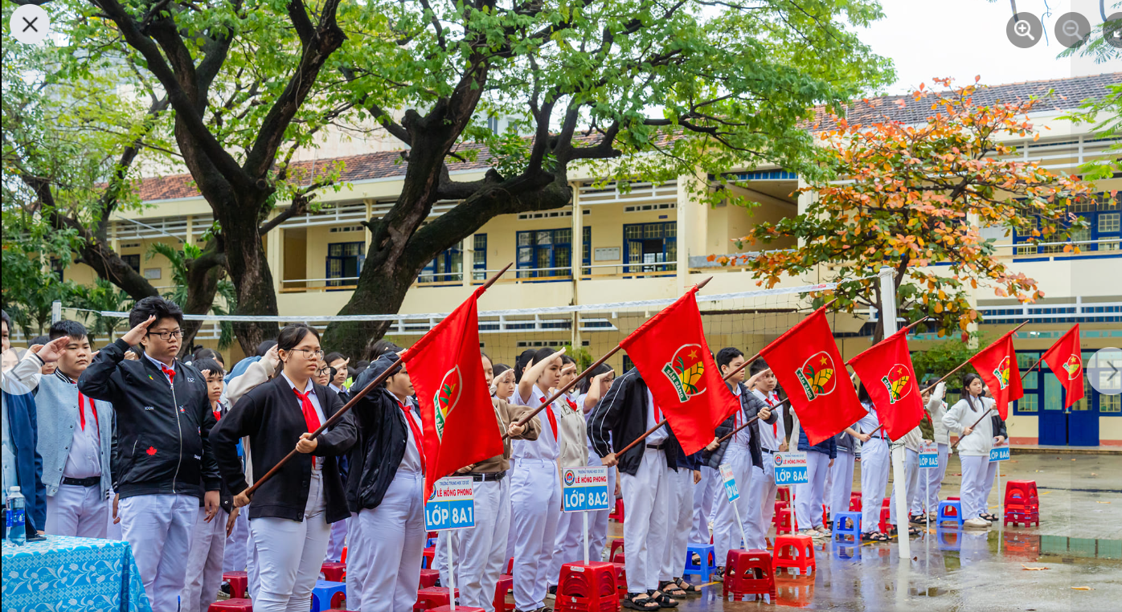
CHÀO MỪNG QUÝ THẦY CÔ CÙNG CÁC EM HỌC SINH
ĐẾN VỚI TIẾT HỌC HÔM NAY

Slide 2
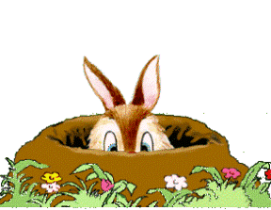
NHỔ CÀ RỐT
Luật chơi: Giáo viên đưa ra câu hỏi, dữ kiện, học sinh giơ tay nhanh nhất sẽ được quyền trả lời.

Slide 3
1. Thói quen chi tiêu nào dưới đây là hợp lí?
A. Chỉ chọn mua những hàng hóa đắt tiền và chất lượng tốt nhất.
B. Chỉ chọn mua những đồ có chất lượng thấp và giá cả rẻ nhất.
C. Mua tất cả mọi thứ mà mình thích, không quan tâm đến giá cả.
D. Chỉ mua những thứ thực sự cần thiết và trong khả năng chi trả.
A B C D

Slide 4
2. Việc lập kế hoạch chi tiêu cá nhân không mang lại ý nghĩa nào sau đây?
A : Chi tiêu những khoản không cần thiết.
B : Cân bằng được tài chính.
C : Thực hiện được tiết kiệm.
D : Tạo dựng cuộc sống ổn định, ấm no.
A B C D

Slide 5
3. Việc làm nào sau đây có thể giúp chúng ta tiết kiệm được tiền bạc?
A. Quyết định mua các đồ dùng mà mình thích ngay khi nhìn thấy chúng.
B. Rủ các bạn tụ tập, tổ chức các buổi gặp mặt cuối tuần
C. Chi tiêu một cách phóng khoáng.
D. Nuôi lợn đất.
A B C D

Slide 6
4. Nội dung nào sau đây không phản ánh đúng ý nghĩa của việc lập kế hoạch chi tiêu?
A : Giúp mỗi cá nhân có thể định hướng tương lai.
B : Giúp con người vượt qua mọi khó khăn trong cuộc sống.
C : Giúp mỗi người quản lý tiền một cách hiệu quả.
D : Phân bổ tiền phù hợp và đạt được các mục tiêu tài chính.
A B C D

Slide 7
Tiết 25. LẬP KẾ HOẠCH CHI TIÊU
1. Sự cần thiết phải lập kế hoạch chi tiêu.
2. Cách lập kế hoạch chi tiêu.
Nếu mỗi tuần, em được bố mẹ cho 150.000đ để chi tiêu thì em sẽ lập kế hoạch chi tiêu như thế nào?
Bước 1: Xác định mục tiêu và thời hạn thực hiện dựa trên nguồn lực hiện có.
Bước 4: Thực hiện kế hoạch chi tiêu.
+ Chi tiêu hợp lí thực hiện đúng kế hoạch đã vạch ra.
+ Cân nhắc thật kĩ trước khi chi tiền.
+ Cân đối thu, chi trong tuần sao cho mức chi không vượt quá số tiền bố mẹ cho.
+ Cân nhắc chi tiêu để có khoản tiết kiệm.
Bước 2: Xác định các khoản cần chi.
Bước 5: Kiểm tra và điều chỉnh kế hoạch chi tiêu.
+ Khoản chi cố định đáp ứng nhu cầu thiết yếu.
+ Khoản chi cần thiết nhưng có thể linh hoạt.
+ Khoản chi phát sinh.
+ Kiểm soát việc chi tiêu.
+ Khi nhu cầu thực tế thay đổi, phải cập nhật và điều chỉnh kế hoạch.
Bước 3: Thiết lập qui tắc thu, chi.
+ Chi tiêu thiết yếu.
+ Chi cần thiết nhưng có thể linh hoạt.
+ Chi phí phát sinh.
+ Tiết kiệm dự phòng.

Slide 8
Tiết 25. LẬP KẾ HOẠCH CHI TIÊU
1. Sự cần thiết phải lập kế hoạch chi tiêu.
2. Cách lập kế hoạch chi tiêu.
 | CÁC BƯỚC LẬP KẾ HOẠCH CHI TIÊU
Bước 1
Bước 2
Bước 3
Bước 4
Bước 5
Xác định mục tiêu và thời hạn thực hiện dựa trên nguồn lực hiện có
Cân đối thu, chi; chi không vượt quá thu
Có khoản tiết kiệm chi cho dịp đặc biệt
Chi cố định đáp ứng nhu cầu thiết yếu.
Chi cần thiết nhưng có thể linh hoạt.
Chi phát sinh.
Xác định các khoản cần chi
Cân đối thu, chi.
Cắt giảm chi không thiết yếu.
Thiết lập quy tắc thu, chi
Thực hiện kế hoạch chi tiêu
Chi tiêu hợp lí thực hiện đúng kế hoạch đã vạch ra. Cân nhắc thật kĩ trước khi chi tiền.
Kiểm tra và điều chỉnh kế hoạch chi tiêu
Kiểm soát việc chi tiêu. Khi nhu cầu thực tế thay đổi, phải cập nhật và điều chỉnh kế hoạch.

Slide 9
Tiết 25. LẬP KẾ HOẠCH CHI TIÊU
Bài tập 1: Đọc tình huống sau và đánh giá Đúng- Sai vào ô tương ứng:
“Hễ có tiền là K tiêu hết tất cả. Khi thấy bạn bè có món đồ nào trông lạ mắt, K lại xin tiền bố mẹ để mua cho bằng được. K mua nhiều đồ chơi nhưng chỉ dùng một lần là chán, có nhiều thứ bạn chưa bao giờ dùng đến. Thấy vậy, C và T khuyên K không nên lãng phí, chỉ nên mua những đồ dùng thật sự cần thiết để tiết kiệm tài chính cho gia đình nhưng K không nghe.”
a. K là người tiết kiệm chi tiêu.
b. K tiêu tiền như vậy là không có kế hoạch trong chi tiêu.
c. C và T đã có lời khuyên như vậy là rất cần thiết cho bạn K.
d. K không cần nghe theo lời khuyên của hai bạn C và T vì nhà mình có điều kiện tốt.
Sai
Đúng
Đúng
Sai

Slide 10
Tiết 25. LẬP KẾ HOẠCH CHI TIÊU
Bài tập 2: Bày tỏ quan điểm của bản thân.
a) Lập kế hoạch chi tiêu chỉ dành cho những người lớn đã đi làm kiếm tiền.
a) Không đồng tình. Vì: mọi cá nhân đều cần thiết lập kế hoạch chi tiêu.
b) Không đồng tình. Vì: việc lập kế hoạch chi tiêu sẽ đem lại cho chúng những lợi ích lớn như: quản lí tiền một cách hiệu quả; định hướng tương lai; phân bổ tiền phù hợp và đạt được những mục tiêu tài chính.
b) Lập kế hoạch chi tiêu rất mất thời gian và tạo ra sự khó chịu khi sử dụng tiền.
c) Các thói quen chi tiêu hợp lí sẽ giúp ta đạt được mục tiêu tài chính cá nhân.
c) Đồng tình. Vì: thiết lập các thói quen chi tiêu hợp lí cũng là một yếu tố giúp chúng ta đạt được mục tiêu tài chính cá nhân.
d) Kế hoạch chi tiêu cần cụ thể và thực hiện nghiêm túc.
d) Đồng tình. Vì: để thực hiện thành công kế hoạch chi tiêu, cần đảm bảo các yêu cầu, như: tính cụ thể; tính khả thi; sự quyết tâm và nghiêm túc,…

Slide 11
Tiết 25. LẬP KẾ HOẠCH CHI TIÊU
Bài tập 2: Em hãy bày tỏ quan điểm đối với các ý kiến sau:
a) Lập kế hoạch chi tiêu chỉ dành cho những người lớn đã đi làm kiếm tiền.
b) Lập kế hoạch chi tiêu rất mất thời gian và tạo ra sự khó chịu khi sử dụng tiền.
c) Các thói quen chi tiêu hợp lí sẽ giúp ta đạt được mục tiêu tài chính cá nhân.
d) Kế hoạch chi tiêu cần cụ thể và thực hiện nghiêm túc.
a) Không đồng tình. Vì: mọi cá nhân đều cần thiết lập kế hoạch chi tiêu.
b) Không đồng tình. Vì: việc lập kế hoạch chi tiêu sẽ đem lại cho chúng những lợi ích lớn như: quản lí tiền một cách hiệu quả; định hướng tương lai; phân bổ tiền phù hợp và đạt được những mục tiêu tài chính.
c) Đồng tình. Vì: thiết lập các thói quen chi tiêu hợp lí cũng là một yếu tố giúp chúng ta đạt được mục tiêu tài chính cá nhân.
d) Đồng tình. Vì: để thực hiện thành công kế hoạch chi tiêu, cần đảm bảo các yêu cầu, như: tính cụ thể; tính khả thi; sự quyết tâm và nghiêm túc,…

Slide 12
Tiết 25. LẬP KẾ HOẠCH CHI TIÊU
THẢO LUẬN NHÓM ĐÔI
Bài tập 3:
Trong dịp Tết, bạn H nhận được 1.000.000 đồng tiền mừng tuổi. Bạn lên kế hoạch chi tiêu từ khoản tiền này như: mua quà biếu bà nội, mua bộ sách học tiếng Anh, mua một chiếc áo bạn rất thích, trích một phần cho quỹ từ thiện,...
Chiều nay, đang ở khu vui chơi với ba người bạn thân, biết H có tiền, các bạn muốn H dùng 400.000 đồng mua vé cho cả nhóm tham gia nhiều trò chơi rất hấp dẫn.
Theo em, bạn H nên quyết định như thế nào? Vì sao?
Bạn H nên:
+ Từ chối lời đề nghị của các bạn.
+ Giải thích rõ với các bạn kế hoạch sử dụng tiền mừng tuổi của mình.

Slide 13
Tiết 25. LẬP KẾ HOẠCH CHI TIÊU
1 PHÚT SUY NGHĨ
Bài tập 4:
Thấy một chiếc áo len giá 150.000 đồng bày bán ở cửa hàng, em rất muốn mua nhưng trong ví chỉ có số tiền mẹ vừa cho để chi tiêu trong tháng tới là 200.000 đồng.
Hãy nêu phương án lựa chọn của em và giải thích vì sao?
+ Không mua chiếc áo len.
+ Đặt mục tiêu và lập kế hoạch chi tiêu để tiết kiệm 50.000 đồng/ tháng. Sau khi tiết kiệm đủ 150.000 đồng, sẽ mua chiếc áo len đó.
- Vì:
+ Số tiền 200.000 là số tiền chi tiêu của em trong 1 tháng. Trong 1 tháng, em có nhiều khoản chi tiêu thiết yếu khác, như: đồ ăn sáng, sách, vở,… hoặc những khoản chi phí phát sinh.
+ Áo len không phải là mặt hàng thiết yếu cần phải mua ở thời điểm này.

Slide 14
Tiết 25. LẬP KẾ HOẠCH CHI TIÊU
THẢO LUẬN NHÓM (4 phút)
Bài tập 5:
“Em được mẹ đưa cho 150.000 đồng để mua thức ăn cho cả nhà trong một ngày.”
Hãy nêu phương án thực hiện nhiệm vụ này và giải thích vì sao em chọn như vậy?
- Phương án thực hiện:
+ Xác định số bữa ăn cần nấu (1 bữa trưa/ tối? hay cả 2 bữa trưa và tối?)
+ Xác định số lượng thành viên tham dự bữa ăn.
+ Tham khảo giá cả một số loại thực phẩm (thịt, cá, rau xanh,…)
+ Lên thực đơn cho bữa ăn và cân nhắc số lượng thực phẩm sẽ mua.
- Giải thích: Phải thực hiện phương án như vậy vì cần phải tính toán và cân đối chi tiêu sao cho lượng thức ăn mua vừa đủ với số tiền mà mẹ đã đưa.

Slide 15
Tiết 25. LẬP KẾ HOẠCH CHI TIÊU

Slide 16
Tiết 25. LẬP KẾ HOẠCH CHI TIÊU
Nếu là Nhi, em sẽ tư vấn thế nào cho bạn My?

Slide 17
Tiết 25. LẬP KẾ HOẠCH CHI TIÊU

Slide 19
Câu 1 : Chi tiêu không có kế hoạch sẽ gây ra hậu quả gì?
A. Tích ra được một khoản tiết kiệm
B. Mua được nhiều đồ mình thích
C. Không bị phụ thuộc vào các nguyên tắc
D. Hao tổn các khoản không chính đáng

Slide 20
Câu 2: Có bao nhiêu bước lập kế hoạch chi tiêu?
A. 3 bước
B. 4 bước
C. 5 bước
D. 7 bước

Slide 21
Câu 3: “Xác định các khoản cần chi” là bước thứ mấy trong các bước lập kế hoạch chi tiêu?
A. Bước thứ nhất
B. Bước thứ hai
C. Bước thứ ba
D. Bước thứ tư

Slide 22
Câu 4: Ý kiến nào dưới đây không đúng khi bàn về vấn đề lập kế hoạch chi tiêu?
A. Kế hoạch chi tiêu cần cụ thể và thực hiện nghiêm túc
B. Những người giàu không cần lập kế hoạch chi tiêu.
C. Lập kế hoạch chi tiêu giúp chúng ta tiêu tiền hợp lí.
D. Cần rèn luyện kĩ năng quản lí tài chính ngay khi còn nhỏ.

Slide 23
1. Em hãy lập và thực hiện kế hoạch để khắc phục thói quen chi tiêu chưa hợp lí.
2. Em hãy viết bài chia sẻ về một thói quen chi tiêu hợp lí mà em tâm đắc.

Slide 24
Tạm biệt và hẹn gặp lại !

